Slide 1

Щитовидная железа и сердце: хронический аутоиммунный тиреоидит в детском и подростковом возрасте
ФГБОУ ВО «Донецкий государственный медицинский
университет имени М. Горького» МЗ РФ
Кафедра педиатрии №3
VIII Республиканская научно-практическая
конференция «Актуальные вопросы педиатрии»
16 апреля 2026 г.
г. Донецк
Доцент Лимаренко М.П.

Slide 2
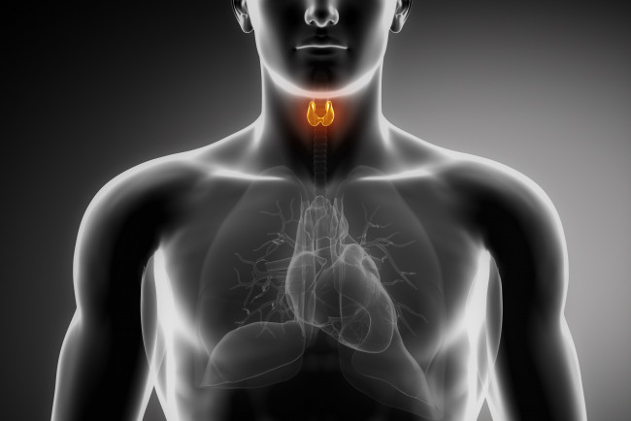
Щитовидная железа и сердце
тесно взаимосвязаны, поскольку гормоны щитовидной железы влияют на работу сердечно-сосудистой системы
Изменения в работе щитовидной железы, такие как гипертиреоз (избыток гормонов) или гипотиреоз (недостаток гормонов), могут вызывать различные нарушения в работе сердца

Slide 3
Хронический аутоиммунный тиреоидит (ХАИТ, тиреоидит Хашимото, лимфоцитарный тиреоидит) -
хроническое воспалительное заболевание щитовидной железы (ЩЖ) аутоиммунного генеза, при котором в результате прогрессирующей лимфоидной инфильтрации происходит постепенная деструкция паренхимы ЩЖ с возможным исходом в первичный гипотиреоз
На протяжении длительного времени, иногда на протяжении всей жизни, у пациентов сохраняется эутиреоз

Slide 4
ХАИТ
В случае постепенного прогрессирования процесса и усиления лимфоцитарной инфильтрации ЩЖ и деструкции ее фолликулярного эпителия постепенно снижается синтез тиреоидных гормонов
В результате повышается уровень ТТГ, приводящий к гиперстимуляции ЩЖ
За счет этой гиперстимуляции на протяжении неопределенного времени может сохраняться продукция Т4 на нормальном уровне - фаза субклинического гипотиреоза
При дальнейшем разрушении ЩЖ число функционирующих тиреоцитов снижается ниже критического уровня, и концентрация Т4 в крови также снижается (фаза явного гипотиреоза)

Slide 5
ХАИТ
является основной причиной (в отсутствие йодного дефицита) приобретенного первичного гипотиреоза у детей

Slide 6
Распространенность ХАИТ
Среди детского населения различных стран распространенность ХАИТ достигает 3%, пик приходится на подростковый возраст
Возрастные закономерности распространенности ХАИТ выглядят следующим образом:
частота среди детей до наступления пубертата крайне низка (до 0,5%), на фоне полового созревания отмечается закономерный рост заболеваемости (до 2%), который происходит, в основном, за счет лиц женского пола

Slide 7
Распространенность ХАИТ
Гипотиреоз в исходе ХАИТ встречается достаточно редко и составляет примерно 1 - 2 случая на 1000 подростков, а подавляющее большинство случаев в этом возрасте выявляется без клинически значимых нарушений функции ЩЖ
Заболевание в 2 раза чаще встречается среди девочек, чем среди мальчиков
Крайне редко дебют заболевания наблюдается в возрасте до 4 лет, однако описаны случаи приобретенного тиреоидита у новорожденных
Среди детей, страдающих сахарным диабетом 1 типа, частота встречаемости хронического лимфоцитарного тиреоидита составляет 30-40%, ХАИТ наблюдается одинаково часто как у девочек, так и у мальчиков
Клинические рекомендации МЗ РФ «Тиреоидиты у детей», 2024 г.

Slide 8
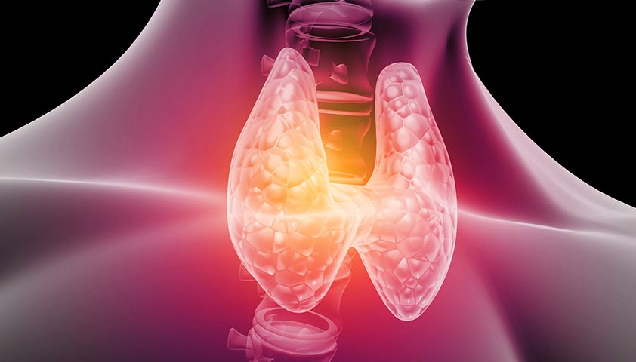
Кодирование и классификация ХАИТ
E06.3 Аутоиммунный тиреоидит
Аутоиммунный тиреоидит:
гипертрофический (зоб Хашимото)
атрофический (первичная микседема)

Slide 9
Клиническая картина заболевания
Особенности клинической картины при аутоиммунном тиреоидите в детском и подростковом возрасте обусловлены непродолжительностью течения заболевания и минимальными морфофункциональными изменениями ЩЖ на начальных стадиях иммунопатологического процесса
АИТ у детей раннего и дошкольного возраста манифестирует преимущественно гипотиреозом. С течением заболевания в детском и подростковом возрасте отмечено нарастание частоты явного гипотиреоза, причем наиболее значимо - в первые 3 года заболевания
Выявлена возможность транзиторных нарушений функции ЩЖ при АИТ. При субклиническом гипотиреозе и гипертиреозе в половине случаев заболевания функция ЩЖ способна к спонтанному восстановлению
Отсутствуют различия основных клинико-инструментальных и биохимических показателей у пациентов с АИТ в эутиреоидном состоянии и при субклиническом гипотиреозе

Slide 10
Клиническая картина заболевания
У детей в большинстве случаев наблюдается увеличение ЩЖ при отсутствии клинических симптомов нарушения ее функции
На момент установления диагноза:
52,1% детей находятся в состоянии эутиреоза
у 22,5% - гипотиреоз
в 19,2% случаев имеет место субклинический гипотиреоз
другие изменения тиреоидной функции (6,5%), а именно субклинический и манифестный гипертиреоз (хашитоксикоз), могут быть не зафиксированы педиатром
У 3 - 4% детей с болезнью Грейвса (БГ) манифестации тиреотоксикоза предшествует ХАИТ, что указывает на существование непрерывного процесса между АИТ и БГ в пределах широкого спектра аутоиммунных нарушений ЩЖ
Как правило, хашитоксикоз проявляется субклиническим тиреотоксикозом (изолированное подавление уровня ТТГ при нормальном Т4 и Т3).

Slide 11
Клиническая картина заболевания
Пациенты жалуются на слабость, недомогание, раздражительность
Очень редко заболевание в начальной стадии проявляется дисфагией, болью в горле, охриплостью, чувством давления в области шеи
При гипертрофической форме определяется зоб
При пальпации железа мягкая или эластичной консистенции с зернистой поверхностью. На поздних стадиях ткань железы становится плотной, поверхность - бугристой, имитируя узловые образования. Иногда можно пальпировать несколько узловых образований, которые становятся более выраженными при заместительной терапии левотироксином, когда происходит регрессия гиперплазированной ткани на фоне угнетения ТТГ
Эти узлы представлены лимфоидными фолликулами на фоне диффузной лимфатической инфильтрации ткани железы

Slide 12
Диагноз ХАИТ устанавливается на основании:
наличия антител к тиреоидной пероксидазе (ТП)
характерных ультразвуковых изменений структуры щитовидной железы (диффузная гетерогенность и сниженная эхогенность)

Slide 13
Рекомендуется тщательный сбор анамнеза всем пациентам с подозрением на ХАИТ с целью выявления:
патологии ЩЖ у родителей и сибсов
наличия других аутоиммунных заболеваний
жалоб на увеличение размеров шеи; чувство сдавления в области шеи
Рекомендуется всем пациентам с целью оценки размеров, определения плотности ЩЖ и наличия узловых образований при подозрении на ХАИТ:
внешний осмотр области шеи пациента
пальпация области шеи пациента

Slide 14
Лабораторные и инструментальные диагностические исследования
Рекомендуется всем пациентам при подозрении на ХАИТ:
определение содержания антител к тиреопероксидазе в крови с целью верификации диагноза
исследование уровня ТТГ в крови и уровня СТ4 в сыворотке крови для оценки функционального состояния ЩЖ
проведение ультразвукового исследования щитовидной железы и паращитовидных желез всем пациентам с подозрением на АИТ с целью дифференциальной диагностики с другими заболеваниями ЩЖ
Не рекомендуется проведение пункции щитовидной или паращитовидной железы пациентам с подозрением на АИТ для подтверждения диагноза

Slide 15
Лечение ХАИТ
Рекомендуется пациентам с ХАИТ левотироксин натрия при явном снижении функции ЩЖ (повышение уровня ТТГ и снижение уровня СТ4):
в адекватной дозе 100 мкг/м2 или
в возрасте от 1 до 5 лет в дозе 4 - 6 мкг/кг/сут
в возрасте от 6 до 10 лет в дозе 3 - 4 мкг/кг/сут
в возрасте 11 лет и старше в дозе 2 - 3 мкг/кг/сут
Исследование уровней ТТГ и СТ4 должно проводиться каждые 6 - 8 недель с момента начала терапии. По достижении эутиреоидного состояния - каждые 6 - 12 месяцев

Slide 16
Лечение ХАИТ
Рекомендуется пациентам с ХАИТ при наличии субклинического гипотиреоза (повышение уровня ТТГ до 10 МЕ/л и нормальный уровень СТ4) в связи с отсутствием данных относительно оптимального лечения:
подтвердить, что АИТ действительно имеет место
перепроверить уровень ТТГ в крови, чтобы исключить лабораторную ошибку и влияние иных факторов (стресс, переохлаждение и т.п.)
пациентам моложе 3-летнего возраста - лечение левотироксином натрия при уровне ТТГ от 5 до 10 МЕ/л при нормальном СТ4
пациентам старше 3-х лет при уровне ТТГ от 5 до 10 МЕ/л при нормальном СТ4 – наблюдение
пациентам при уровне ТТГ выше 10 МЕ/л - лечение левотироксином натрия, если оно не было начато ранее

Slide 17
Клиническое наблюдение
Больная К., 14 лет 6 мес., находилась в эндокринологическом отделении ФГБОУ ВО СПбГПМУ с 10.10.2024 г. по 17.10.2024 г. Поступила с целью комплексного обследования и коррекции лечения
При поступлении предъявляла жалобы на головокружение, снижение АД, перепады настроения

Slide 18
Анамнез заболевания
Заболевание выявлено в марте 2024 г.
УЗИ ЩЖ от 20.03.2024 г.: по внутреннему контуру выявлены 3 гипоэхогенных узловых образования 6*7мм, 7,4*9,4 мм, 7*6,6 мм. Объем ЩЖ 8,6 смᶾ
Лабораторные исследования от 21.03.2024 г.: АТ к ТПО - 27,5 МЕ/мл (N < 5,6 МЕ/мл), ТТГ – 12,12 (N 0,47-3,41 МЕ/л), СТ4 – 6,98 (N 9,98-14,29 пмоль/л)
Назначен левотироксин 25 мкг/сут, через неделю увеличен до 50 мкг/сут, в связи с резким увеличением щитовидной железы (при контрольном УЗИ ЩЖ от 27.03.2024 г.: объем ЩЖ 14,9 смᶾ, в правой доле лоцируется узел размером 13*10 мм, не исключен псевдоузел)

Slide 19
Анамнез заболевания
УЗИ ЩЖ от 08.08.2024 г.: объем ЩЖ 12,8 смᶾ, в правой доле по внутреннему контуру 2 рядом расположенных узла размером 0,84-0,64 и 1,01*0,66 см
Лабораторные исследования 14.08.2024 г.: ТТГ – 1,62 МЕ/л (N 0,47-3,41 МЕ/л), СТ3 – 4,54 пмоль/л (N 3,8-6,1 пмоль/л), СТ4 – 12,2 пмоль/л (9,98-14,29 пмоль/л). Кальцитонин от 19.08.2024 г. - < 2 пг/мл (N < 5,0 пг/мл)
На момент поступления в клинику получала
L-тироксин 50 мкг 1 раз в сутки утром

Slide 20
Анамнез жизни
Беременность 2-ая , без особенностей. Роды 1 срочные, естественным путем, 40 нед., оценка по шкале Апгар 7/8 баллов. Масса при рождении 4380 г, длина тела 58 см. Период новорожденности протекал без особенностей. Росла и развивалась по возрасту. Вскармливание искусственное. Аллергоанамнез не отягощен. Из детских инфекций перенесла ветряную оспу. ОРИ редкие. Прививки по возрасту. Семейный анамнез: у матери – токсическая аденома, левосторонняя гемитиреоидэктомия в анамнезе, у тети – сахарный диабет 2 типа

Slide 21
Объективный статус
Состояние удовлетворительное, самочувствие хорошее. Рост выше среднего 176 см, избыточная масса тела 78 кг, ИМТ 25,2. SDS роста: +2,17; SDS ИМТ: +1,48. Телосложение правильное. Кожные покровы и видимые слизистые чистые, обычной окраски. Щитовидная железа безболезненная, мягко-эластичная. Дыхание в легких везикулярное, хрипов нет. ЧДД 17 в мин. Тоны сердца ясные, ритмичные. ЧСС 88 уд/мин. АД 107/62 мм рт.ст. Стул оформленный, регулярный. Мочеиспускание свободное. Периферических отеков нет
Половая формула по Таннер: А3, Р5, Ма5, Ме (+) с 10 лет, регулярные, последняя менструация 24.09.2024 г.

Slide 22
Диагноз основной:
Е06.3 Аутоиммунный тиреоидит, эутиреоз на заместительной гормональной терапии

Slide 23
Данные дополнительных методов обследования:
Б/х анализ крови: глюкоза – в норме, дислипидемия
Гормональное исследование крови: ТТГ, СТЗ, СТ4, кортизол – в пределах нормы
АТ к тиреоглобулину – 193,0 МЕ/мл (N0,0-95,0 МЕ/мл)
АТ к тиреопероксидазе – 42,7 МЕ/мл (N 0,0-10,0 МЕ/мл)
ЭКГ: ЧСС 83-88. Ритм синусовый. Электрическая ось сердца отклонена вправо, электрическая позиция сердца полувертикальная
УЗИ ЩЖ: без изменений от 08.08.2024 г.

Slide 24
Лечение
В отделении назначено лечение:
Стол № 15
L-тироксин 50 мкг 1 раз в сутки утром
В дальнейшем подросток была выписана из отделения под наблюдение детского эндокринолога, педиатра с рекомендациями продолжения приема L-тироксина в прежней дозе, контроля уровня ТТГ, СТ4 в крови, УЗИ ЩЖ через 6 месяцев

Slide 25
Заключение
Нарушения работы ЩЖ могут маскироваться под симптомы заболеваний сердца, и наоборот
Раннее выявление и лечение нарушений функции ЩЖ может предотвратить развитие серьезных осложнений со стороны сердечно-сосудистой системы
Детям и подросткам с заболеваниями сердца рекомендуется регулярно проверять функцию ЩЖ, а пациентам с заболеваниями ЩЖ – обращать внимание на возможные симптомы со стороны сердечно-сосудистой системы

Slide 26
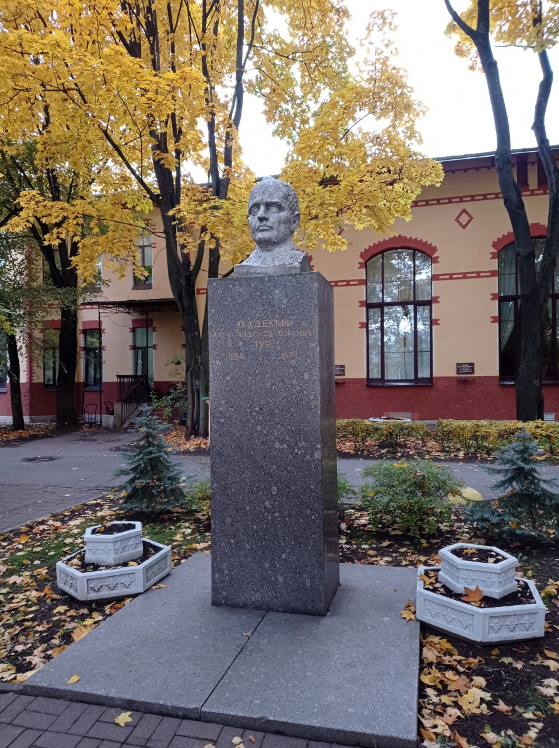
Спасибо за внимание!

